Slide 1


표시기 개발 계획

Slide 2
개발 동기
- 세계 시장에서 차량 장치간 호환성에 대한 필요성 증가.
차량 장치간 통신 및 인터페이스 방식에 호환성 향상을 통해
->원가 절감.
->사후 관리 및 개발 시간 단축.
->작업의 단순함을 통해 효율성을 극대화 할 수 있다.
호환 방식으로 E-Net 방식을 사용한다.
->E-Net 방식을 사용하여 언제, 어디서든 스마트 장치를
활용하여 장치 점검 및 사후 관리가 가능 하다.
->많은 정보를 정확하게 주고 받을 수 있어 기존 LED 및 LCD
표시기에 다양한 정보 표출 및 활용이 가능 하다.
장치간 기능을 통합 할 수 있다.
-> 기능 통합을 통해 원가 절감을 할 수 있다.
-> 기존 LCD / CCTV System을 LCD 모니터에 카메라를
설치하여 LCD/CCTV 기능을 LCD System으로 통합 할 수 있다.

Slide 3
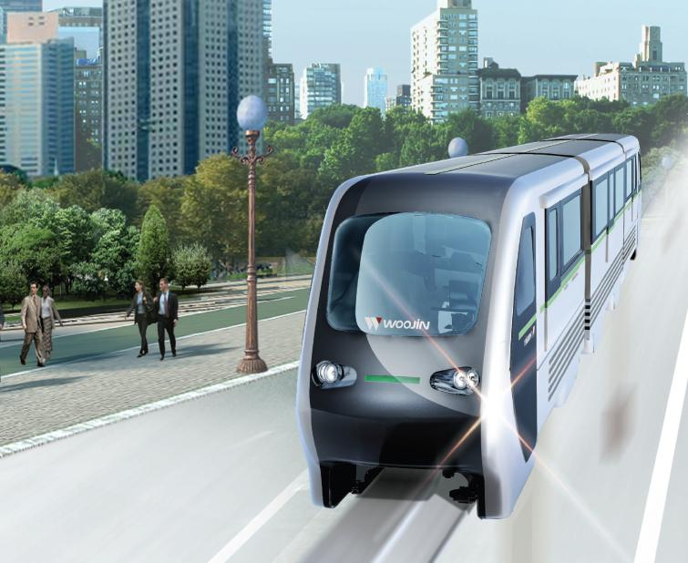

기존 표시기와 비교
AC 230V
AC 230V
AC 230V
AC 230V
AC 230V
AC 230V
FDI
DC 37.5V
DC 37.5V
SDI
SDI
FDI
SDI
SDI
PII
PII
Digital Video Signal
AC 230V
AC 230V
AC 230V
Digital Video Signal
AC 230V
AC 230V
LCD Display
LCD Display
LCD Display
LCD Display
RS485
RS485
LCD Display
LCD Display
LCD Display
DC 37.5V
LCD Display
LCD Display
LCD Display
DC 37.5V
AC 230V
AC 230V
AC 230V
PII
AC 230V
AC 230V
AC 230V
PII
SDI
SDI
SDI
SDI
AC 230V
AC 230V
AC 230V
AC 230V

Slide 4
기존 표시기 장 단점(RS–485).
장점.
- 축적된 RS- 485 통신에 대한 기술력
- 저렴한 설계 비용.
- 기존 System과의 호환성.
단점.
- 제한적인 데이터 양.(많은 데이터 전송에 많은 시간 필요)
- 어드레스 설정 방식에 따른 불편함.
- 장치 상태 확인이 제한적.
- 전송 할 수 있는 데이터 형식이 제한적.(BIN 파일 형식)
- 다른 System 과의 호환성 부족.
(약속된 485 통신 System에서 동작)

Slide 5
개발 표시기 장 단점(E-Net).
장점.
- 동영상 정보 및 일반 데이터를 한번에 전송 가능.
- 빠른 데이터 전송 속도.
- 전세계 표준(E-Net 표준 System 호환성).
- 어드레스 설정 방식이 불필요.
- LED 표시기에 다양한 정보 표출 가능(동영상 정보)
단점.
- 부족한 노하우(현차 운영 경험이 없다.)
- 기본 설계 비용이 증가.
- 기존 System과이 호환성 문제.

Slide 6
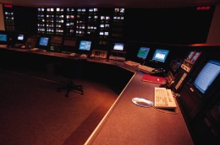


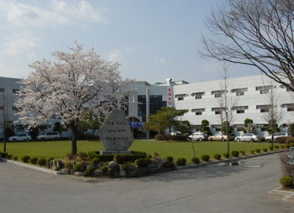
E-Net System 구성도
미주 프로젝트
- 전세계 프로젝트를 우진 본사 에서 모니터링 가능.
업데이트 및 사후 관리 가능.
사후 관리 인건비 절감.
빠른 대응 가능.
동남아 프로젝트

Slide 7
1차 개발 계획
2012/1월
2012/4월
2012/7월
2012/10월
System설계
PCB 설계
단품 기능 TEST
기능 TEST

